Slide 1


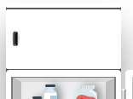
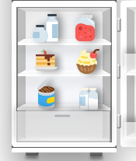
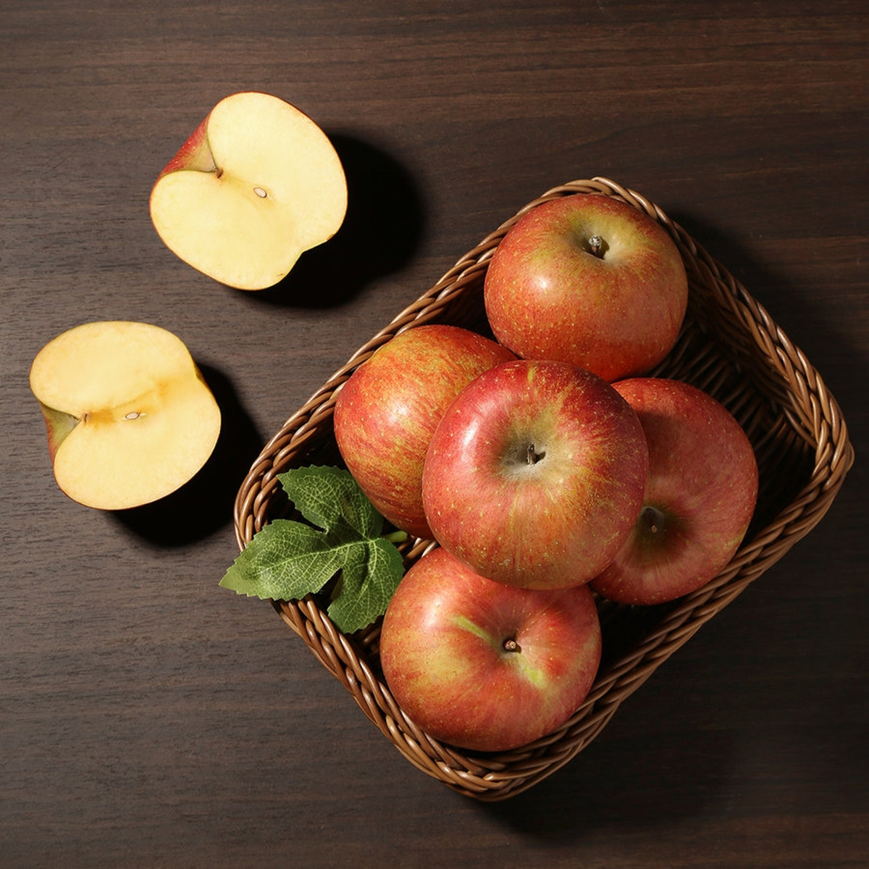
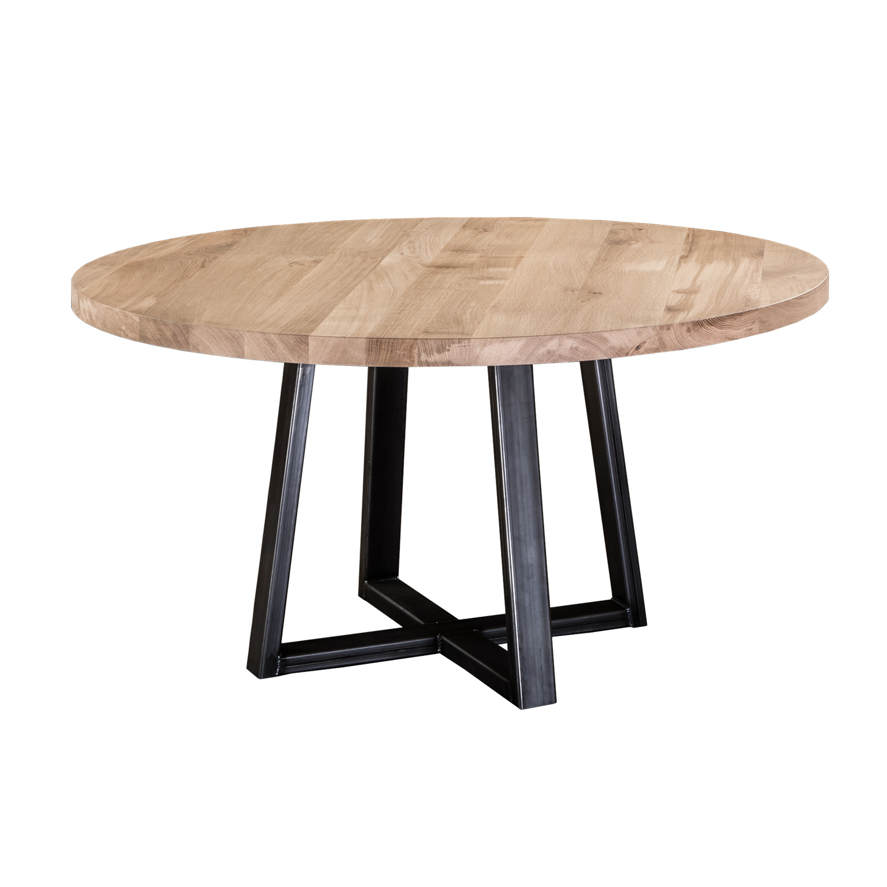
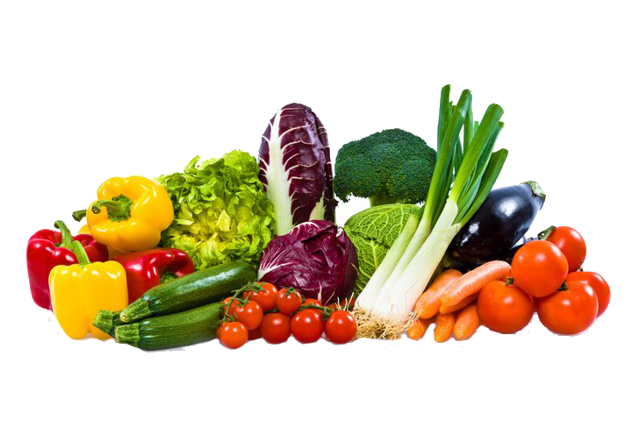

메인
냉장실
오늘의 영양
기한이 1주일도 안 남은 제품
카테고리
제품 사진
제품명
[성별]과 [나이]에 맞는 일일 권장 섭취량
유통기한
열량(kcal)
당(g)
남은 기간
탄수화물(g)
나트륨(mg)
냉동실
냉장실
남은 양
단백질(g)
지방(g)
제품 사진
제품명
출처 : 국민영양통계
유통기한
현재(당일 00:00 ~ 익일 00:00)까지의 섭취량
남은 기간
남은 양
열량(kcal)
당(g)
야채실
상온
탄수화물(g)
나트륨(mg)
기한이 2주 이상 남은 제품
단백질(g)
지방(g)
제품 사진
제품명
출처 : Fatsecret
유통기한
남은 기간
국민영양통계
바로가기
Fatsecret
바로가기
오늘의 영양
남은 양
메인화면으로
돌아가기

Slide 2




메뉴
메인
해당 장소에 제품 추가
위치 : 냉장실
카테고리
메인으로
제품명
바코드 스캔
제품명 검색
냉장실
직접 입력
냉동실
냉장실
구매일
냉동실
유통기한
야채실
직접 입력
직접 입력
상온
메모
오늘의 영양
직접 입력
야채실
상온
세부 알림 설정
알림 설정
환경설정
알림을 받겠습니까?
유통기한 일 전에 알림 설정
오늘의 영양
매일마다 알림을 보낸다
알림 시간대

Slide 3
사진 설명
1. 메인 화면 : 카테고리는 5개가 있으며, 각각 냉장실, 냉동실, 야채실, 상온, 오늘의 영양이다. 또한, 화면 위쪽에 메인이라고 나와 있으며
왼쪽에는 메뉴 버튼이 있다.
2. 카테고리 5개 중에서 냉장실을 눌렀을 때 나오는 화면으로, 유통기한이 적게 남은 순서대로 정렬이 되어 있으며, 오른쪽 밑 ‘+’버튼을
누르면 “해당 장소에 제품 추가” 화면이 나온다.
3. 오늘의 영양은 맨 위쪽은 사용자가 입력한 나이, 성별에 따른 6가지 성분을 나타내며, 밑에는 [당일 00:00 ~ 익일 00:00]까지의 영양소
섭취량을 나타낸다. 밑에는 각 출처에 해당하는 사이트 버튼과 메인으로 돌아가는 버튼이 있다.
4. 메뉴버튼에는 “메인 화면, 냉장실, 냉동실, 야채실, 상온, 오늘의 영양, 세부 알림 설정, 환경 설정＂으로 나뉜다.
5. 2번에서 ‘+’버튼을 눌렀을 때 나오는 창으로 제품을 등록할 때, [바코드 입력, 제품명 검색, 직접 입력]의 3가지 방법으로 나뉘며, 구매일과
유통기한, 메모를 입력할 수 있으며, 간단한 알림 설정까지 할 수 있다.

